Slide 1
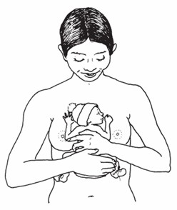

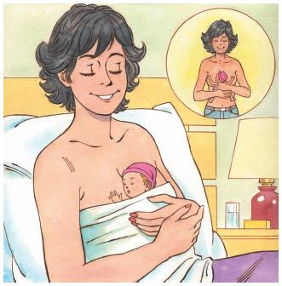
inició la evaluación científica del Programa Canguro del IMI en 1989
en 1994 se creo la Fundación Canguro
inició en el Instituto Materno Infantil de Bta en 1978
se consolidó durante los primeros 15 años bajo la coordinación de los Dres. H. Martínez y L Navarrete y fue conocido como “Programa Madre Canguro”.
dedicada a la evaluación, mejoría y difusión del MMC (método madre canguro) en el mundo.
PROGRAMA MADRE CANGURO
El bebé puede ser alimentado en cualquier momento, sin salir de la posición canguro
Cualquier otra persona puede compartir el papel de la madre cargándolo en posición canguro.
Para dormir hay que hacerlo en posición semifowler (30°)
contacto piel a piel
es un sistema de cuidados del niño prematuro y/o de bajo peso al nacer
el RN es colocado en posición vertical sobre el pecho de la madre, entre sus senos y en decúbito ventral
La posición y alimentación canguro se inician en algún momento durante la hospitalización; es el inicio de la adaptación canguro y se continúan mientras el niño las necesite, independientemente de si el niño continúa o no en el hospital
La Intervención Madre Canguro se ofrece tan pronto como es posible y prudente y si el niño tiene la capacidad de tolerarla
La posición debe ser de forma continua (sin interrupciones) y prolongada, llegando idealmente hasta 24 horas al día
La posición canguro se mantiene hasta que el niño no la tolera más
La intervención canguro no reemplaza a las unidades de cuidados neonatales, sino que complementa
El propósito de esta posición es
-Una fuente permanente de calor corporal,
- Estimulación cinética y táctil

